Slide 1
SECUENCIAS
FUNDAMENTOS DE PROGRAMACIÓN
Departamento de Informática y Sistemas
Universidad EAFIT
2018-1

Slide 2
Agenda
Modelo sencillo de un computador
Variables
Expresiones
Precedencia
Enteros y Reales
Secuencias
Asignaciones
Para el taller: Recibir valores como parámetros, retornar, escribir en la pantalla

Slide 3
Modelo Sencillo de un computador

Slide 4
Modelo Sencillo de un computador
Datos
Pgma
Memoria
Entradas
Salidas
CPU

Slide 5
Variables
Variables: “Una posición de memoria con un nombre y un tipo que almacena un valor” (R&S 2.2)
Nombres
Válidos:
A, a, x, i, j, contador, acumulador, precio, mes5, familiar_de_primer_grado
No válidos
5mes, gato+perro

Slide 6
Tipos
Tipo de datos: “El nombre de una categoría de valores de datos que están relacionados, como en tipo int en Java, que se usa para representar valores enteros” (R&S, 2.1)
Name Description Examples
int integers (up to 2³¹ - 1) 42, -3, 0, 926394
double real numbers (up to 10³⁰⁸) 3.1, -0.25, 9.4e3
char single text characters 'a', 'X', '?', '\n'
boolean logical values true, false

Slide 7
Expresiones
Expresiones: “Un valor simple o un conjunto de operaciones que producen un valor” (Regges & Stepp 2.1)
Valores simples: literales
Evaluar: “Proceso de obtener el valor de una expresión” (R&S 2.1)
Operador: “Símbolo especial (como + o *) que se usa para indicar la operación que se realiza sobre uno o más valores” (R&S 2.1)

Slide 8
Expresiones
Ejemplos válidos:
1
1+2
a + b * c
(X + y) * z
Ejemplos no validos:
a b
A+*c
3c

Slide 9
Expresiones: precedencia
Precedencia: “El poder de un operador, que determina cómo agrupar partes de una expresión” (R&S 2.1)
Cuál es el resultado de esta expresión:
1 + 2 * 3

Slide 10
Expresiones: precedencia
Precedencia: “Un operador con precedencia más alta se evalúa primero, seguido de operadores de más baja precedencia. En un mismo nivel de precedencia, los operadores se evalúan en una dirección, generalmente de izquierda a derecha” (R&S, 2.1)

Slide 11
Expresiones: precedencia
De mayor precedencia a menor precedencia:
Operadores unarios (+, -)
Operadores multiplicativos (*, /, %)
Operadores aditivos (+, -)
Ejemplos:
1 + 2 * 3
(1 + 2) * 3
OJO: El resultado de dividir dos enteros es entero (5 / 2 -> 2)
Operador %: residuo (5 % 2 -> 1) (también lo llamamos operador módulo)

Slide 12
Expresiones: precedencia
Quiénes son mejores para la aritmética: ¿los economistas o los ingenieros matemáticos?
¡¡¡Competencia!!!

Slide 13
Expresiones: precedencia
Cuál es el resultado de:
13 * 2 + 239 / 10 % 5 – 2 * 2
(Competencia)

Slide 14
Expresiones: precedencia
Cuál es el resultado de:
13 * 2 + 239 / 10 % 5 – 2 * 2
26 + 239 / 10 % 5 – 2 * 2
26 + 23 % 5 – 2 * 2
26 + 3 – 2 * 2
26 + 3 - 4
29 – 4
25

Slide 15
Asignaciones:
Llevar el resultado de una expresión a una variable.
Ejemplos válidos:
x = 5;
y = x + 3 * 4;
Ejemplos no válidos:
5 = x;
a b = 5;

Slide 16
Expresiones: enteros y reales
Si x es una variable Entera, ¿qué valor contiene luego de la siguiente instrucción:
int x = 1/2;
¿Y qué pasa si y es una variable de punto flotante?
double y = 1/2;
¿Y qué pasa en el siguiente caso?
double z = 1.0/2;

Slide 17
Secuencias
Todos los programas se construyen sobre las siguientes operaciones:
Secuencias (esta semana)
Decisiones
Ciclos

Slide 18
Secuencias
Poner, una luego de otra varias instrucciones.
El orden en que se ejecutan es importante

Slide 19
Secuencia
Quiénes son mejores para dar y seguir instrucciones: ¿las mujeres o los hombres?
Competencia!!!

Slide 20
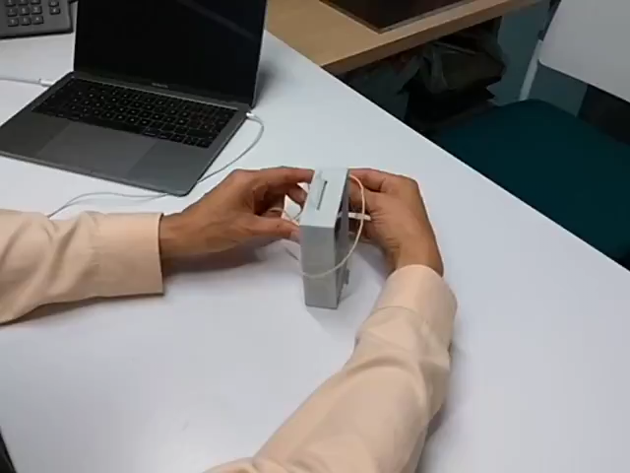
Hacer un nudo
1. Ballestrinque
2. Nudo llano

Slide 21
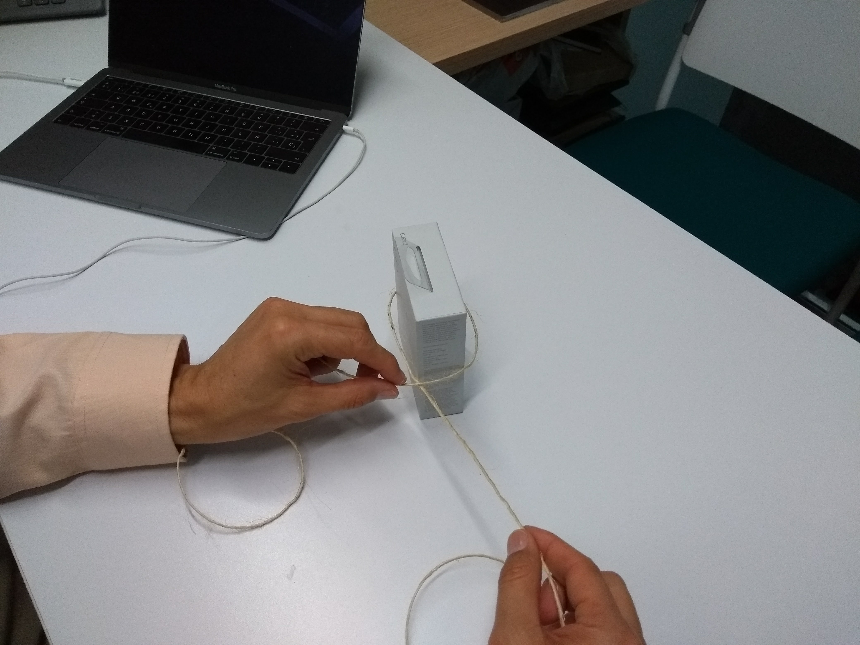
Nudo I

Slide 22
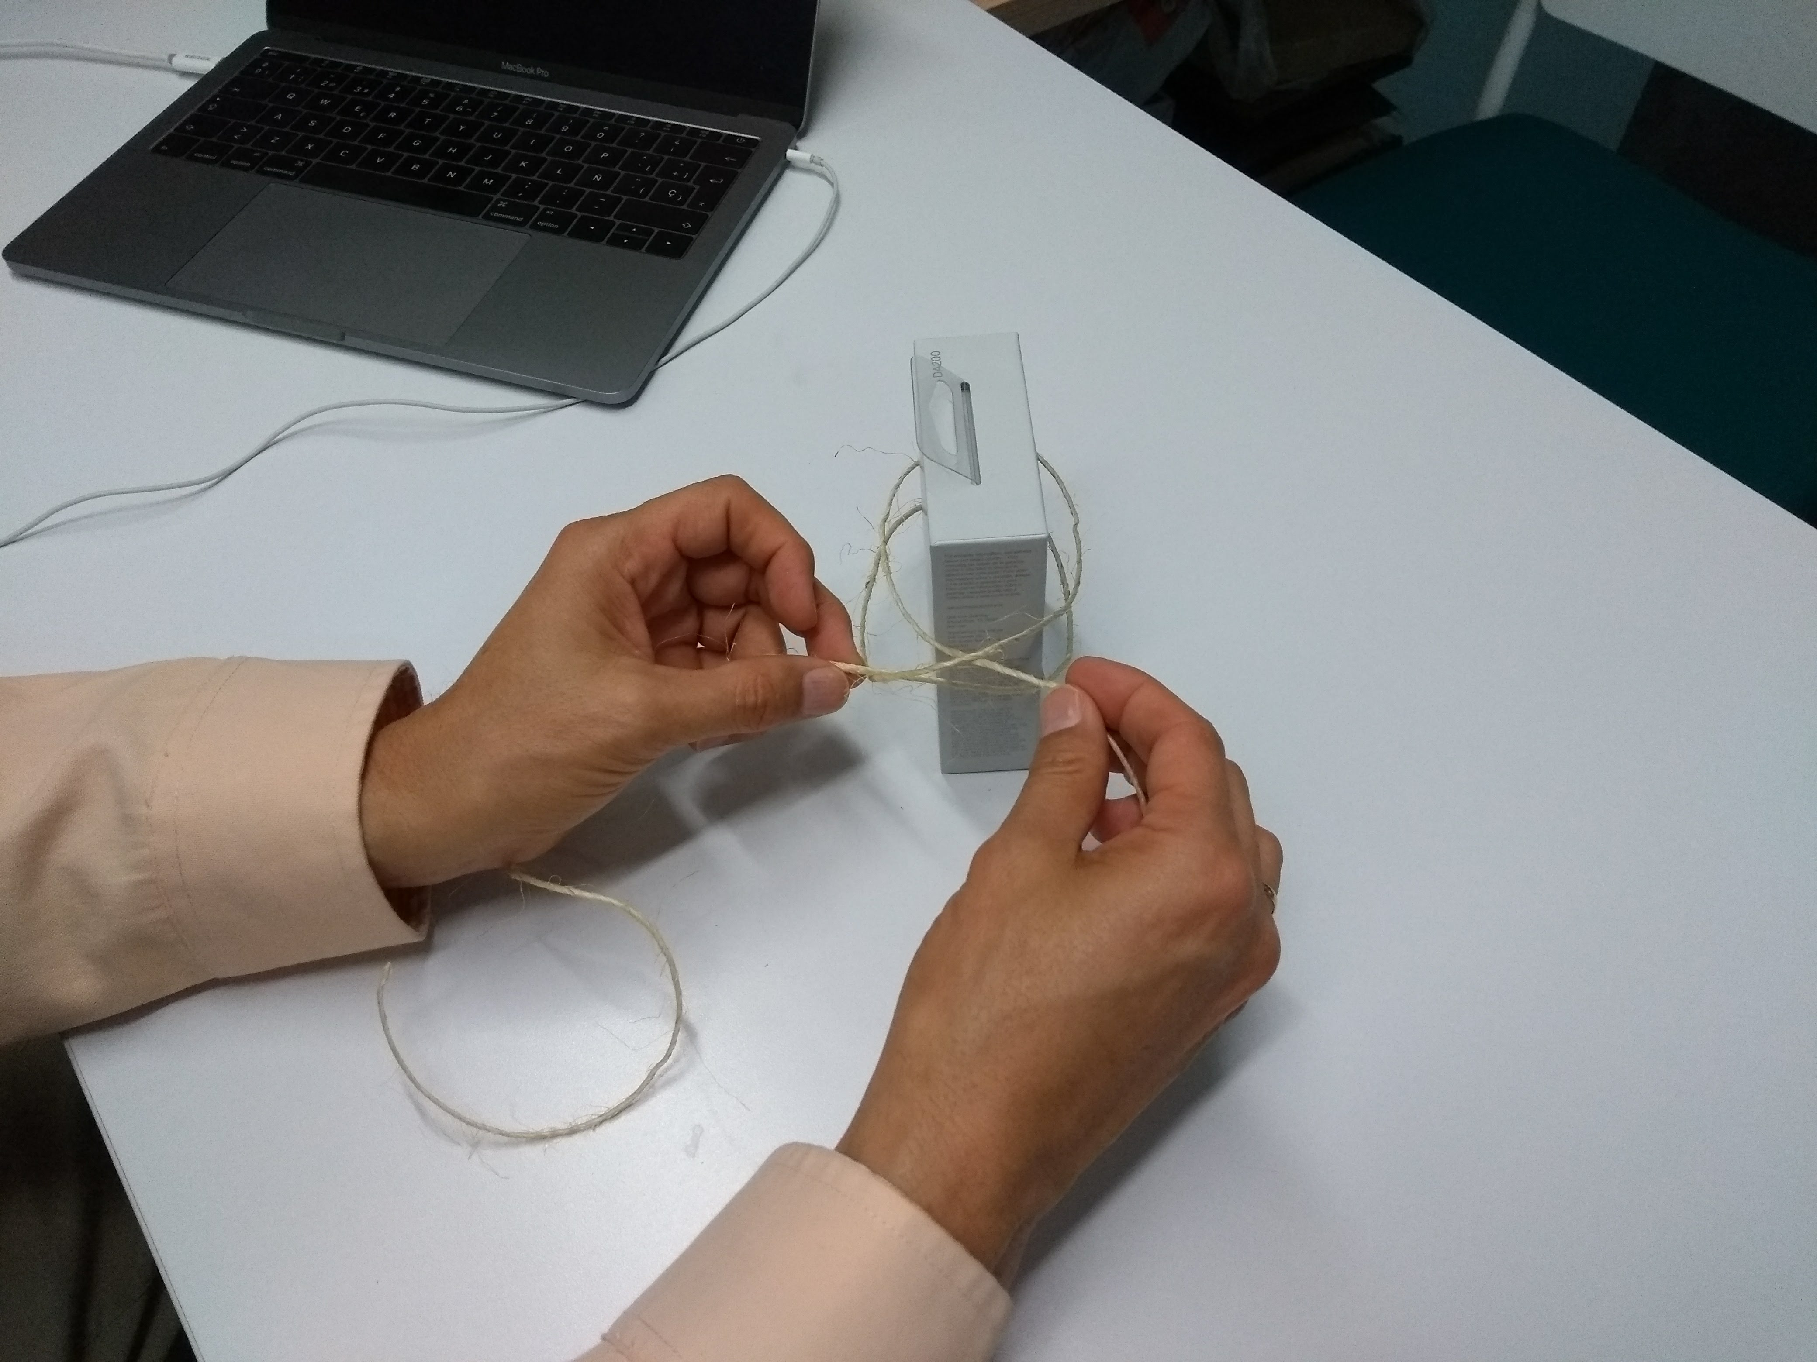
Nudo II

Slide 23
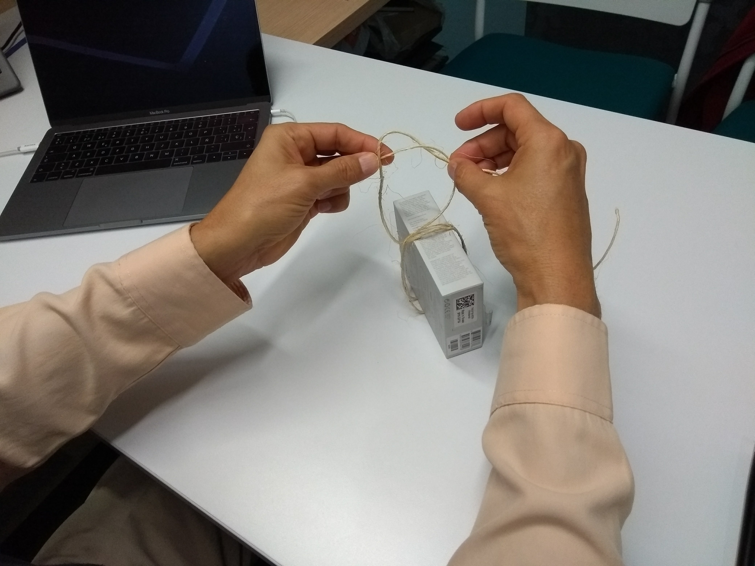
Nudo III

Slide 24
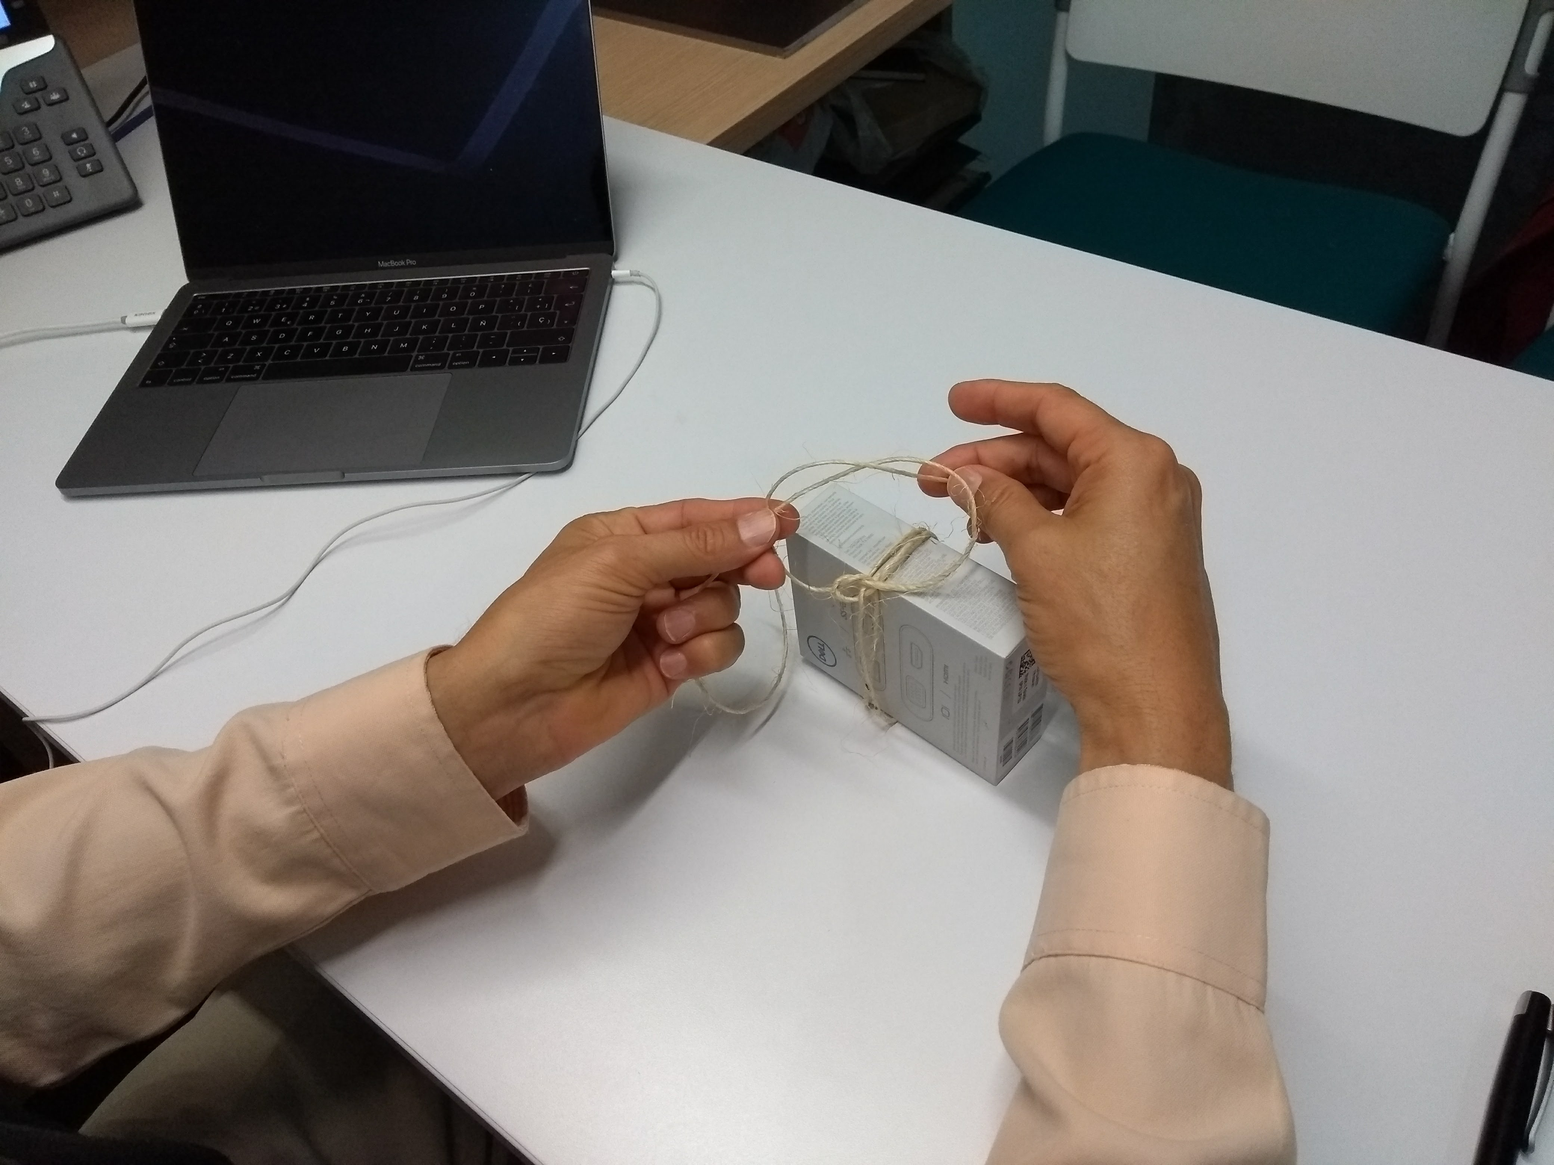
Nudo IV

Slide 25
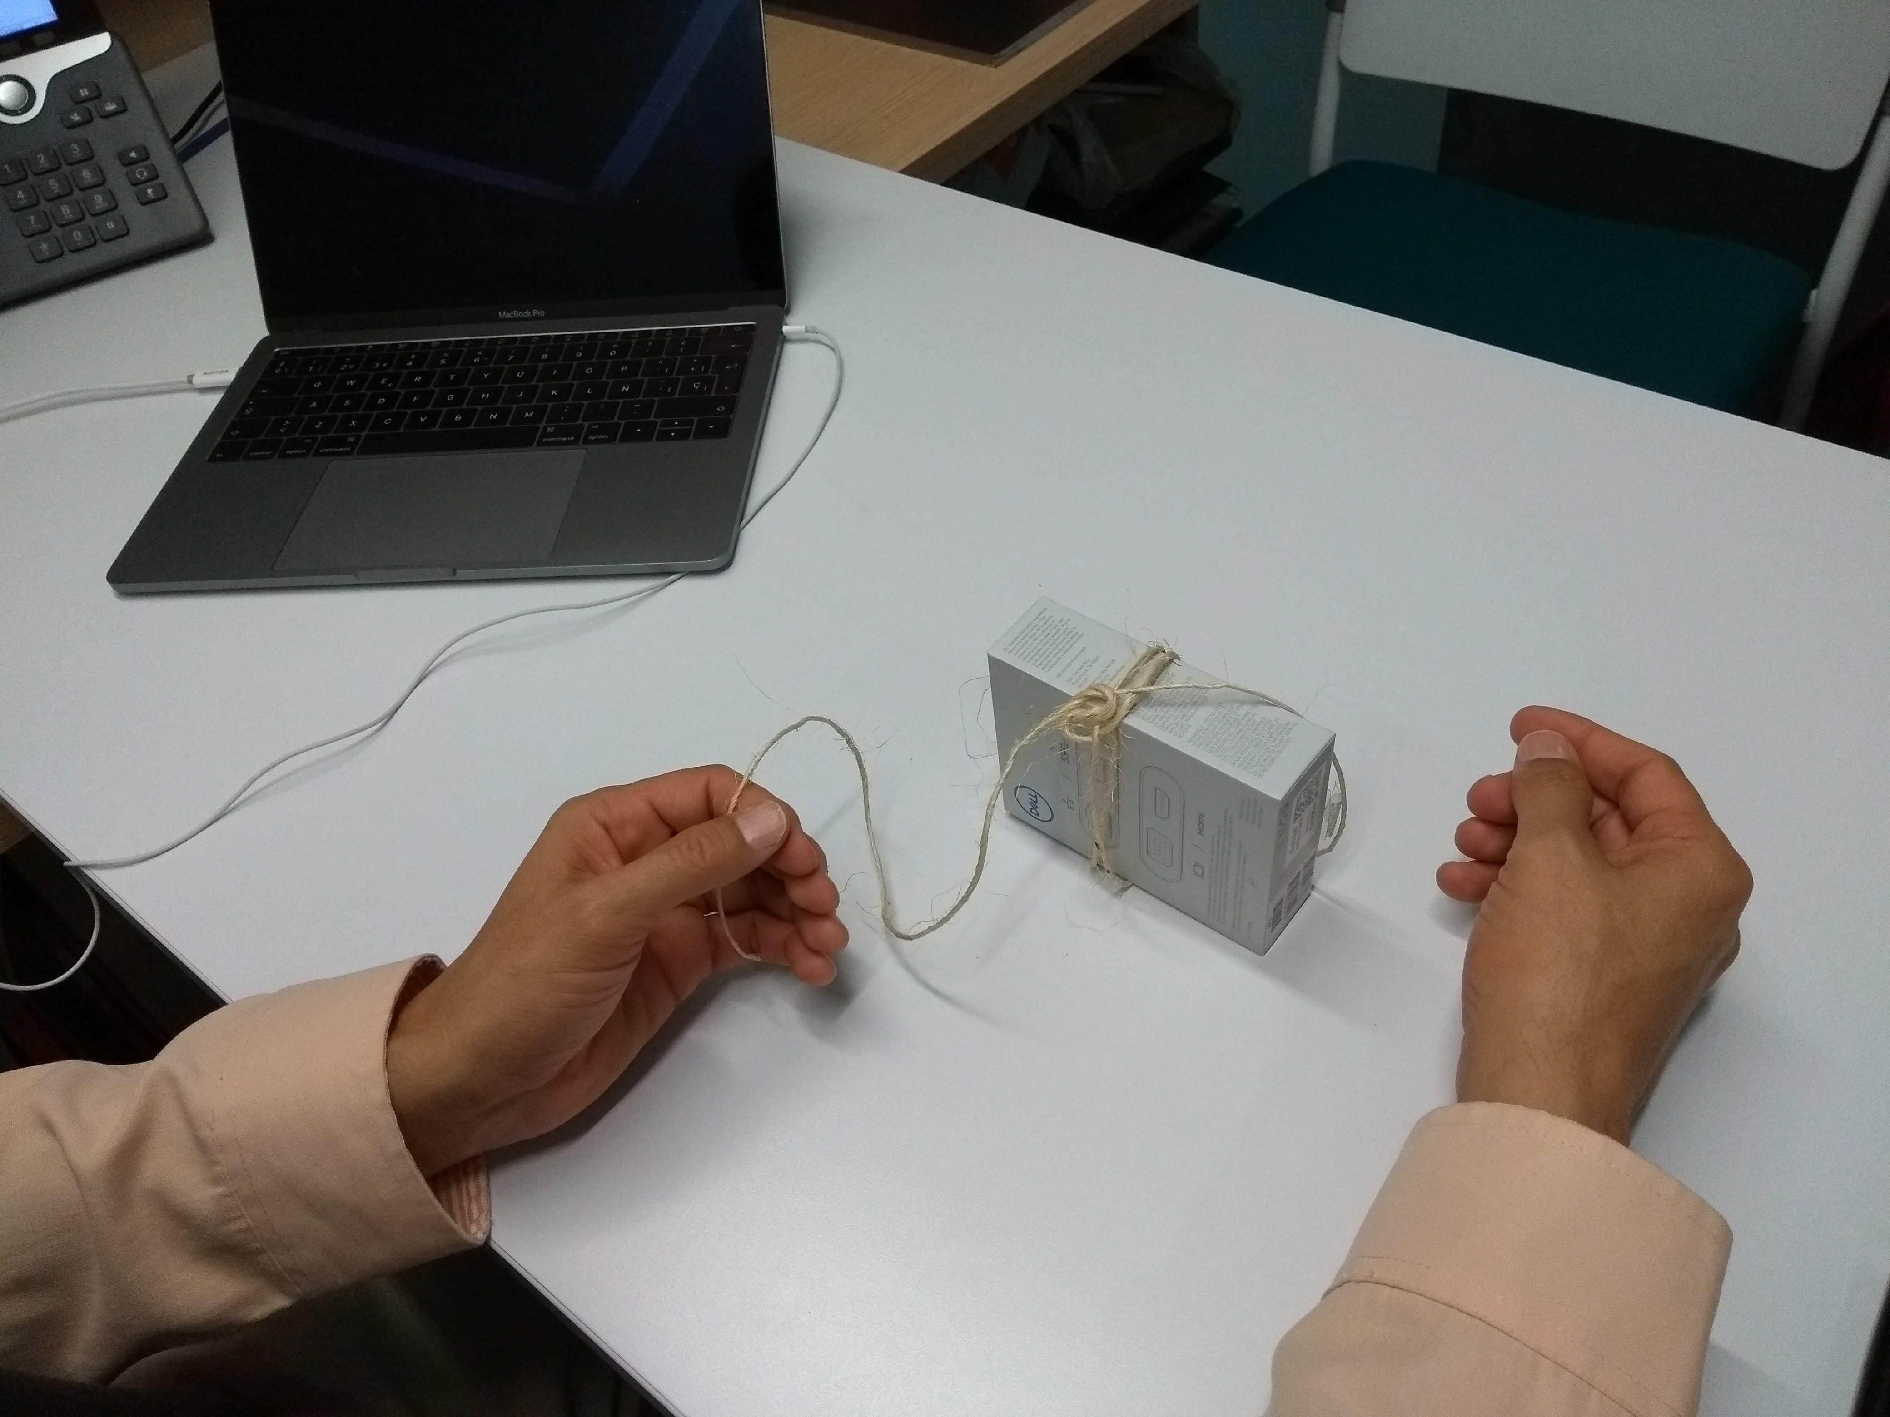
Nudo V

Slide 26
Instrucciones
Asignaciones (y expresiones)
Recibir parámetros
public void sumar(int a, int b)
Instrucciones de Escritura
System.out.println(a);
System.out.println(“Resultado: “ + a);

Slide 27
Secuencias – taller
Escriba un método que imprima la suma de dos números que se reciben como parámetros
Escriba un método que retorne la multiplicación de dos números enteros que se reciben como parámetros

Slide 28
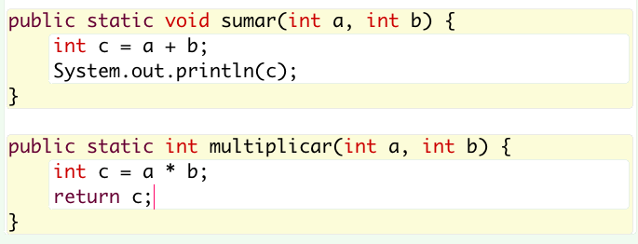
Secuencias (taller)

Slide 29
Grupo GEMIS
Organización Estudiantil
- Grupo
Estudiantil
Para el Mejoramiento
De Ingeniería
De Sistemas

